Slide 1
Тема 8. Мотивационные аспекты управления
Понятие мотивации в психологии управления.
Теоретико-методологические подходы к проблеме мотивации трудовой деятельности.
Виды, типы и уровни мотивации. Управление трудовой мотивацией.

Slide 2
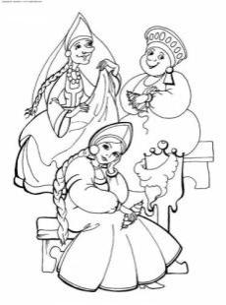
«Сказка о царе Салтане»
Три девицы под окном пряли поздно вечерком. «Кабы я была царица, — говорит одна девица, Я б на весь крещеный мир приготовила бы пир». «Если б я была царица, — говорит ее сестрица, Я б на целый мир одна наткала бы полотна». «Если б я была царица, — третья молвила девица, Я б для батюшки-царя родила богатыря».

Slide 3
ОСНОВНЫЕ ПОНЯТИЯ
МОТИВ
МОТИВАЦИЯ
ПОТРЕБНОСТЬ

Slide 4
ОСОБЕННОСТИ
ПОТРЕБНОСТЕЙ
КОНКРЕТНЫЙ
ХАРАКТЕР
ОСОЗНАНИЕ
ПОТРЕБНОСТИ
ЭМОЦИОНАЛЬНО-ВОЛЕВОЕ
СОСТОЯНИЕ
ОСЛАБЛЕНИЕ
ИСЧЕЗНОВЕНИЕ
ЭТИХ
СОСТОЯНИЙ
ПОВТОРНОЕ
ВОЗНИКНОВЕНИЕ
ПОТРЕБНОСТИ

Slide 5
Мотив - это побуждение к выполнению определенной деятельности, к совершению поступков, в основе которых лежат потребности человека.

Slide 6
Функции мотивов
Ориентирующая
Смыслообразующая
Опосредующая
Оправдательная
Мобилизующая

Slide 7
КЛАССИФИКАЦИЯ МОТИВОВ
МОТИВЫ
БИОЛОГИЧЕСКИЕ
СОЦИАЛЬНЫЕ
ОСОЗНАВАЕМЫЕ
НЕОСОЗНАВАЕМЫЕ
ПОБУЖДЕНИЯ
СУЖДЕНИЯ
ТОРМОЗА

Slide 8
ВИДЫ МОТИВОВ
Мотивы побуждения (истинные мотивы, активизирующие к действиям)
Мотивы тормоза (удерживают от определенных действий)
Мотивы суждения (объяснение себе и другим своего поведения)

Slide 9
МОТИВАЦИОННЫЕ ОБРАЗОВАНИЯ
Аффилиация
Мотив отвергания
Мотив власти
Альтруизм
Агрессивность

Slide 10
УСПЕХ ИЛИ НЕУДАЧА?
САМООЦЕНКА
ЗАВЫШЕННАЯ
АДЕКВАТНАЯ
ЗАНИЖЕННАЯ
УРОВЕНЬ ПРИТЯЗАНИЙ
ЗАВЫШЕННЫЙ
АДЕКВАТНЫЙ
ЗАНИЖЕННЫЙ

Slide 11
Теория мотивации достижения успехов в различных видах деятельности Д.Макклелланд, Д.Аткинсон и Х.Хекхаузен
МОТИВ ДОСТИЖЕНИЯ УСПЕХА
МОТИВ ИЗБЕГАНИЯ НЕУДАЧИ

Slide 12
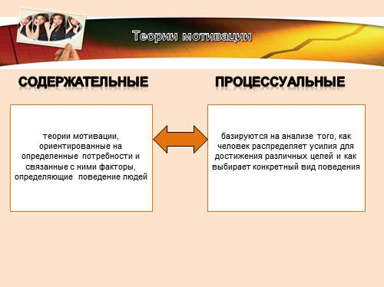

Slide 13
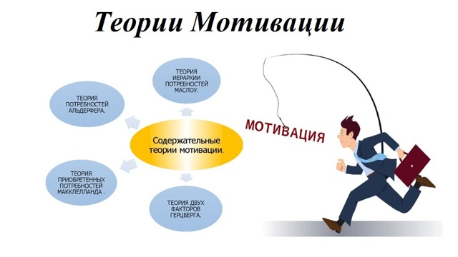

Slide 14
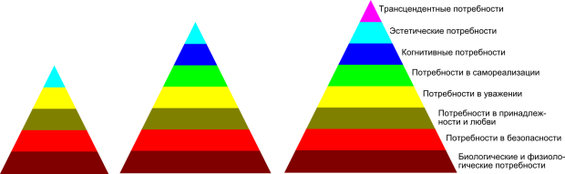

Slide 15
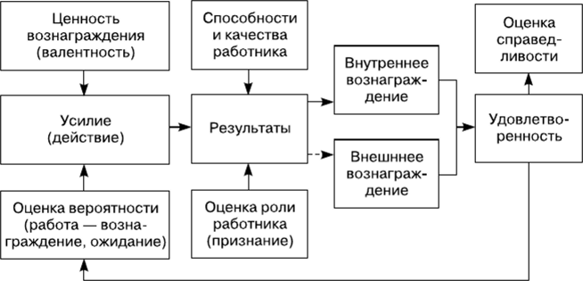

Slide 16
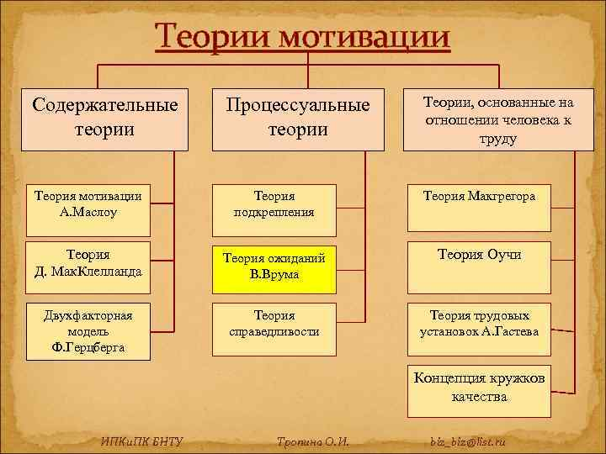

Slide 17
Психологические теории мотивации
Содержательные теории
Теория мотивации А.Маслоу
Теория Д.МакКлеланда
Процессуальные теории
Теория подкрепления
Теория ожидания В.Врума
Теории основанные на отношении человека к труду
Теория Макгрегора
Теория Оучи
Двухфакторная теория
Ф.Герцберга
Теория справедливости
Теория трудовых установок А.Гастева
Концепция кружков качества

